Slide 1


Fiyat ve Fiyatlama
Osman Ahmedov
Orxan Hemidov
Teymur Abdullayev

Slide 2
Piyasa nedir?
Piyasa: Talep ettikleri mal ve hizmetler karşılığında para vermek isteyen alıcılarla, para karşılığında mal ve hizmet sunmak isteyen satıcıların buluştukları yer piyasa olarak tanımlanır. Alıcı ve satıcıların (arz ve talebin) birbirleriyle karşılaşmalarına imkan sağlayan örgütlü birim piyasayı oluşturur.
Piyasanın oluşması için satıcı ile alıcının belirli bir yerde buluşması gerekli değildir. Piyasa bir yer olabileceği gibi günümüzde teknoloji sayesinde sahip olunan telefon, internet, faks, televizyon gibi iletişim ve ulaşım kanalları.ile de oluşturulabilmesi sağlamıştır. Piyasaların varlığı ve şekli alım satıma konu olan malların şekline göre de değişibilir. Bazı piyasalar herkesce tanınmakta, bazıları ise malın temini korunması veya alıcı ve satıcının az olması gibi nedenlerden dolayı tanınmamaktadır.

Slide 3
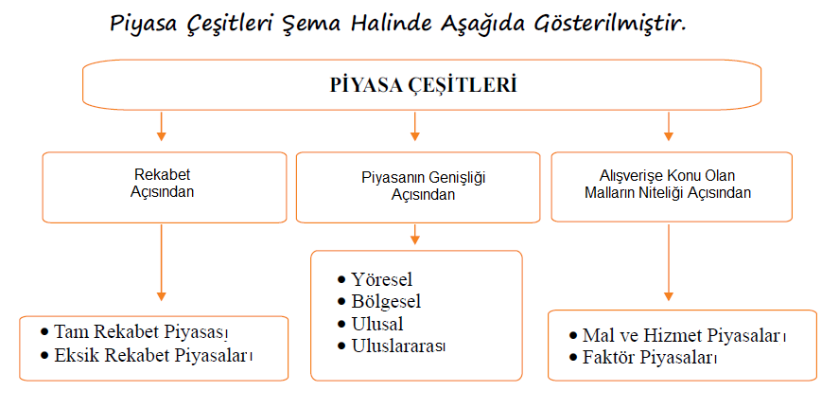

Slide 4
Rekabet Açısından Piyasa Çeşitleri
1-Tam rekabet: Bu piyasada çok sayıda alıcı ve satıcı bulunmaktadır. Piyasaya giriş ve çıkış serbesttir. Tüm satıcılar ve alıcılar aynı türden (benzer) mallar üzerinde işlem yapmaktadır. Bir alıcı aynı ürünü herhangi bir satıcıdan alabileceğini bilmektedir. Bütün işlemler açık olarak yapılmaktadır.
Tam rekabetin varlığı şu koşullara bağlıdır:
Piyasada çok sayıda alıcı ve satıcı vardır. Tek bir üreticinin bireysel davranışlarıyla piyasa fiyatını etkilemesi mümkün değildir.
Mallar kalite bakımından homojendir. Yani bir malın bütün birimleri eş kalitededir. Örneğin; buğday, kömür, şeker, petrol, yumurta, süt bu tür mallardır. Oysa bisküvi, diş macunu, televizyon gibi mallar markalarına göre farklı niteliktedir ya da öyle zannedilir.
Alıcıların ya da satıcıların piyasaya giriş çıkışları serbesttir. Örneğin; buğday, kömür, yumurta ve kitap gibi malların satıldığı piyasalardır. Üretim faktörleri çeşitli firma ve endüstriler arasında serbestçe hareket edebilmektedir. Hiçbir sendikal ya da mesleki örgüt bunu engelleyemez.
Tüketiciler malların kalite ve fiyatı konusunda tam bir bilgi sahibidirler. Böylece aynı malın sırf bilgisizlikten ötürü farklı fiyatlarla satılması imkânsızdır. Bu koşula piyasanın şeffaflığı denir.
Alıcılar belli bir satıcıyı, satıcılar belli bir alıcıyı tercih etmezler. Böylece piyasada hiç kimsenin özel bir durumu olmaz, herkes bağımsız bir biçimde alışveriş yapabilir.

Slide 5
2-Eksik Rekabet: Tam rekabetin var olabilmesi için mutlaka bulunması gereken koşullardan birinin, birkaçının ya da tümünün aksaması durumunda olu-şan piyasadır. Gerçek hayatta, esas itibariyle eksik rekabet piyasaları bulunur. Çünkü şu ya da bu nedenle tam rekabet piyasası koşulları gerçekleşmez, yani aksar.

Slide 6
EKSİK REKABET PİYASASI TÜRLERİ
Satıcılar Yönünden | Alıcılar Yönünden
1) Monopol Piyasası (Tek satıcı, çok sayıda alıcı) | 1) Monopson Piyasası (Tek alıcı, çok sayıda satıcı)
2) Oligopol piyasası (Az sayıda satıcı, çok sayıda alıcı) Düopol piyasası (İki satıcı, çok sayıda alıcı) Tripol piyasası (Üç satıcı, çok sayıda alıcı) | 2) Oligopson Piyasası Düopson Piyasası (İki alıcı, çok sayıda satıcı) Triopson Piyasası (Üç alıcı, çok sayıda satıcı)
3) Monopolcü Rekabet Piyasası (Çok satıcı, çok alıcı) | -

Slide 7
Satıcılar Yönünden Eksik Rekabet Piyasaları
Monopol (Tekel) piyasası: Tek satıcı ve çok alıcının bulunduğu piyasadır. Buna göre tek satıcı firma fiyatı belirleyecek, alıcılar ise bu fiyatı kabul edeceklerdir. Piyasaya yeni firmaların girmesi, oldukça etkili engellerle kısıtlanır. Bu engeller; yasal, teknolojik ve ekonomik olabilir. Örneğin, ülkemizde demir yolu taşımacılığı sadece devlet tarafından yapılmaktadır.
Oligopol piyasası: Bir mal veya hizmet piyasasında satıcılar az bunun yanında alıcılar çok sayıda ise, bu tür piyasalara oligopol piyasası denir. Bu tür piyasalarda firmalar homojen veya farklılaştırılmış ürünler satarlar ve piyasaya girişi kısıtlayan önemli engeller vardır. Oligopol piyasasında faaliyette bulunan az sayıda büyük firmanın, karşılıklı olarak birbirleriyle bağımlılık içerisinde oldukları varsayılır. Firmalardan birisinin üretim ve satış konusunda alacağı karar diğer firmaların da kararlarını etkilemektedir. Örneğin; şeker, çimento, deterjan, otomobil ve çelik piyasaları.
Oligopol piyasasının düopol ve tripol olarak adlandırılan iki özel şekli bulunmaktadır:
Düopol piyasası: Düopol piyasasında sadece iki satıcı bulunmaktadır. Örneğin, bir ilde şehirler arası ulaşımı sağlayan sadece iki firma bulunabilir. Söz konusu ildeki tüm müşteriler, bu iki firmadan birini tercih etmek durumundadırlar.
Tripol piyasası: Tripol piyasasında sadece üç satıcı bulunmaktadır. Eğer düopol piyasasındaki firma sayısı üçe yükselirse tripol piyasası ortaya çıkar.
Monopolcü (tekelci) rekabet piyasası: Farklılaşmış bir malı satan çok sayıda firmanın bulunduğu piyasadır. Piyasada firmaların çok sayıda olması piyasanın rekabetçi, ürettiği malın homojen bir mal yerine farklılaştırılmış bir mal olması da monopolcü özelliğini gösterir. Bu piyasada bulunan firmalar genelde aynı sınıf ürünü üretmelerine rağmen her ürün, diğer firmaların ürünlerinden ayrılacak şekilde bazı özelliklere sahiptir. Örneğin, ayakkabı ve hazır giyim piyasası gibi.

Slide 8
Alıcılar Yönünden Eksik Rekabet Piyasaları
Monopson piyasası: En önemli özelliği tek alıcı olmasıdır. Bazen piyasaya giriş alıcılar açısından kısıtlanabilir. Bu durumda, çoğu zaman devlet tek alıcı olarak ortaya çıkabilir. Örneğin, haşhaş kapsülünü sadece devlet satın alır.
Oligopson piyasası: Bu piyasada az sayıda alıcı bulunmaktadır. Yine piyasaya girişin alıcılar açısından sınırlandırılması sonunda ortaya çıkar. Özellikle bazı tarımsal ürünlerin ve değerli madenlerin piyasaları bu piyasa türüne örnek olarak verilebilir. Çoğu zaman bir kamu kurumu ile birlikte devletin izin verdiği diğer tek bir alıcı bu piyasada bulunur. Oligopsonun özel türleri; düopson ve triopsondur.
Düopson piyasası: Düopson piyasasında iki alıcı çok sayıda satıcı bulunmaktadır. Örneğin, bazı bölgelerde çiftçilerin ürettikleri ürünleri toptan alan ve pazarlayan aracılar bulunmaktadır. Eğer; bir bölgedeki çok sayıdaki üreticinin ürettiği ürünü satın alan sadece iki aracı varsa düopson piyasası, üç aracı varsa oligopson piyasası söz konusudur.
Triopson piyasası: Üç alıcı, çok sayıda satıcının olduğu piyasa türüdür.

Slide 9

Fiyat ve Fiyatlandırma Stratejileri
Öncelikle fiyat kelimesinin anlamına bakacak olursak; en dar anlamıyla bir ürün veya hizmet için ödenen parasal bedeldir. Fiyat, değeri doğrudan etkileyen bir faktördür. İşletme maliyet yapınızı anlamak ve doğru fiyatlandırma stratejisini seçmek, kar hedeflerinize ulaşmak için çok önemli adımlardır. Birçok fiyatlandırma stratejisi vardır, bu nedenle işiniz için en etkili stratejiyi bulana kadar deneme yapmak akıllıca olabilir.

Slide 10
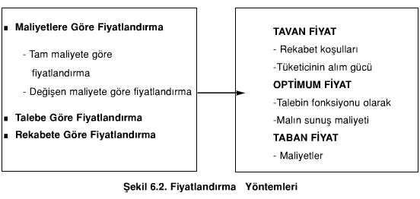
Fiyatlandırma Yöntemleri

Slide 11
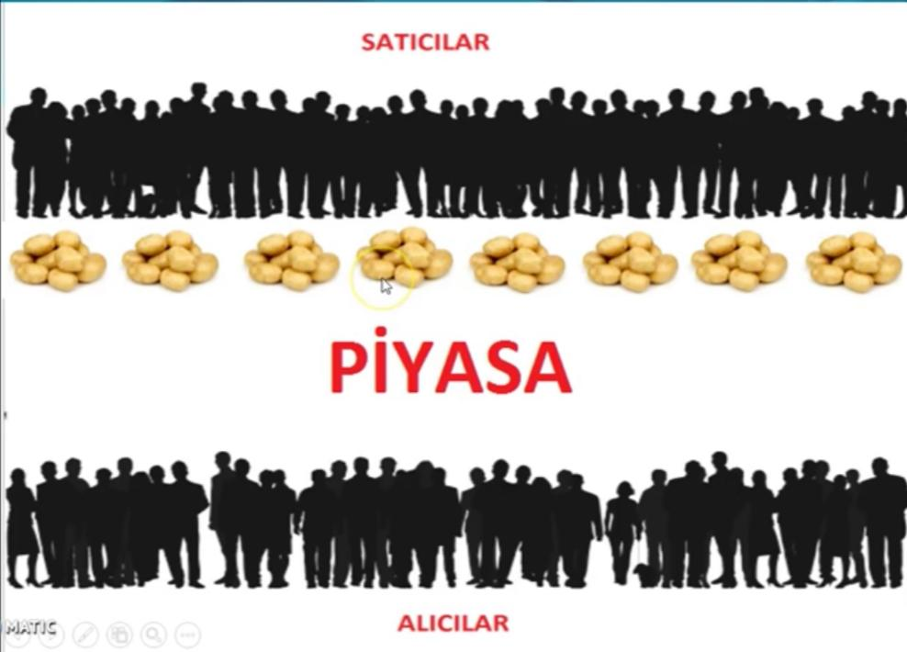
Tam rekabet piyasası

Slide 12
Tam rekabet piyasası
Tam rekabet piyasası dört varsayım üzerine kuruludur:
Atomisite Koşulu: Piyasada çok sayıda alıcı ve satıcı bulunmaktadır.
Homojenlik Koşulu: Her firma tek tip ürün üretmekte ve satmaktadır.
Mobilite Koşulu: Firmalar kolaylıkla piyasaya girebilmekte ve piyasadan çıkabilmektedirler.
Açıklık Koşulu: Alıcı ve satıcılar piyasa hakkında tüm bilgilere sahiptirler.

Slide 13
Şirketler
Koton Turkiye
Sabina Parfumery Azerbaycan
Araba şirketleri : Mersedes, BMW

Slide 14

Monopol piyasa

Slide 15
Monopol piyasa
Tek satıcı çok sayıda alıcı firma vardır.
Tekel tarafından üretilen malların yakın ikamesi (yerine geçecek alternatif ürün) yoktur.
Piyasaya giriş engellidir. Başka bir firmanın benzer ya da aynı ürünü üretmesi veya hizmeti vermesi çok zor ya da imkansızdır.
Rekabet yoktur.
Piyasada eksik bilgi vardır.
Piyasada reklam söz konusu değildir.
Monopol firma fiyat belirleyicidir.

Slide 16
Şirketler
Beers (US)
Glass house (AZ)
Brazilian Skyline

Slide 17
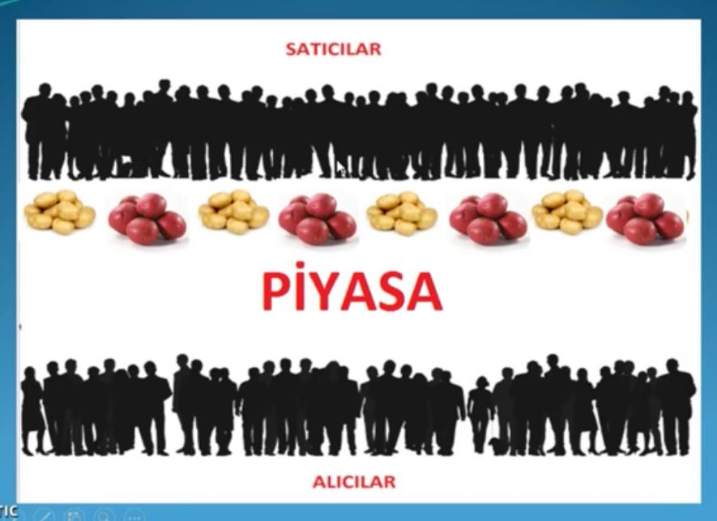
Monopolcu rekabet piyasası

Slide 18
Monopolcu rekabet piyasa
Tekelci rekabet piyasası ya da Monopolcü rekabet piyasası, rekabet içerisinde olan çok sayıda satıcıya ve üreticiye (işletmeye) sahiptir. Bu piyasa türünde firmalar rekabet içerisinde iken homojen mallar değil birbirinin yerini doldurabilecek ikame (farklılaştırılmış) mallar üreterek rekabet ederler. Farklılaştırılmış mal üretimi bu piyasaya hem rekabetçi hem de tekelci bir özellik kazandırır ancak piyasada çok sayıda satıcı bulunması nedeniyle fiyatlar az sayıda şirket tarafından belirlenemez. Tekelci rekabet piyasasında önemli olan malın ilgi çekici, tercih edilir ve vazgeçilemez olmasıdır.Tekelci rekabetin özellikleri : Birçok satıcının olması. Farklılaşmış ürünler, ürünler tam rekabetçi piyasadaki gibi aynı değildir. Firmalar fiyatın belirleyicisi değildirler. Her firma azalan bir talep eğrisine sahiptir.Firmalar piyasaya kısıtlama olmaksızın girip çıkabilirler. Bu trafik firmaların kârı değersiz oluncaya kadar devam eder.

Slide 19
Şirketler
Xiomi Huawei
Pepsi ve Coca-Cola
Facebook

Slide 20
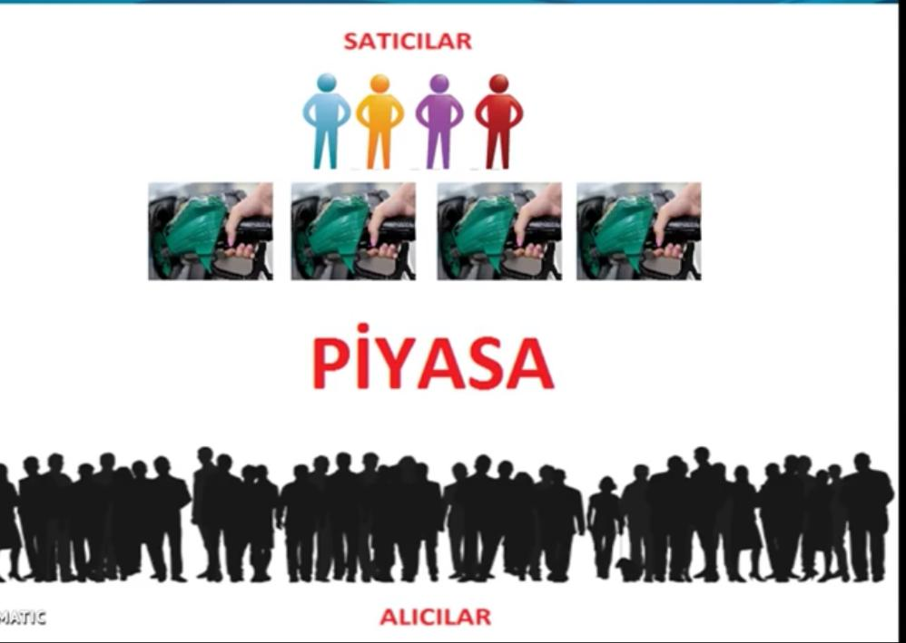
Oligopol piyasa

Slide 21
Oligopol piyasa
Az sayıda satıcı, çok sayıda alıcı vardır.Piyasaya giriş önünde engeller vardır. Devlet, firmaların piyasaya girişini “lisans” gibi araçlarla engellemiş olabilir. Piyasadaki ürünlerin üretim maliyetlerinin yüksek olması ve piyasaya yeni giren firmaların ölçek ekonomisine sahip olmamaları piyasa kaynaklı giriş engelidir. Diğer yandan, malın üretimi için gerekli teknolojiye sahip olmama da giriş engeli sayılmaktadır.Üretilen mallar homojen ya da farklılaştırılmış olabilir.Piyasada firmaların birbirlerine bağımlılığı çok yüksektir. Bundan dolayı rekabet yoğundur. Firmalar birbirlerinin hareketlerini dikkate almak zorundadır.Piyasada eksik bilgi söz konusudur.Firmalar aralarında anlaşma yaparak fiyat ve üretim miktarı konusunda anlaşma yapabilirler. Bu duruma anlaşmalı oligopol denmektedir. Anlaşmanın olmadığı piyasalara ise anlaşmasız oligopol denir.Piyasada fiyat marjinal maliyetin(P>MC) üzerindedir. Bu durum piyasada etkinliğin olmadığını göstermektedir.Oligopol piyasalarında yoğunlaşma vardır. Az sayıda firma olmasına rağmen bir kaç firma satışların önemli bir kısmını elinde tutuyorsa buna yoğunlaşma denir.Firmalar kendi talep eğrilerini bilmemektedir. Piyasa talep eğrisiyle karşı karşıyadırlar.

Slide 22
Şirketler
Türkiye’de cep telefonu servis sağlayıcıları: (Turkcell, Vodafone)
Dünyadaki uçak üreticileri : Boeing, Airbus
189 delivery

Slide 23
Kaynakça
www.dspace.ankara.edu.tr
www.megep.meb.gov.tr
www.perakendeokulum.com
www.dergipark.org.tr
www.researchgate.net
www.ekodialog.com
www.personel.omu.edu.tr

